Slide 1
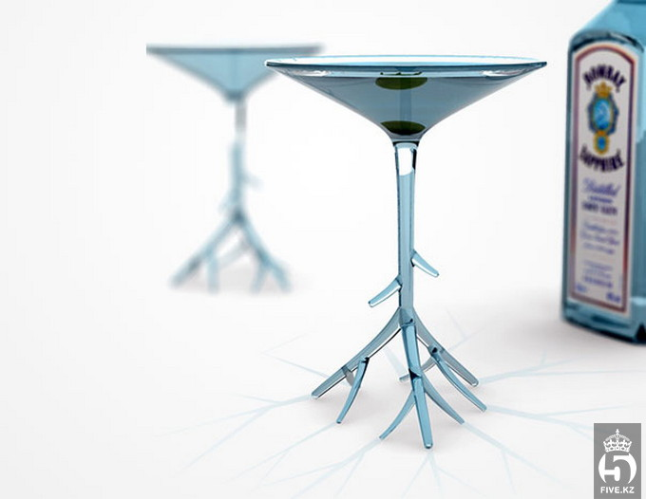
Дизайнерські келихи

Slide 2
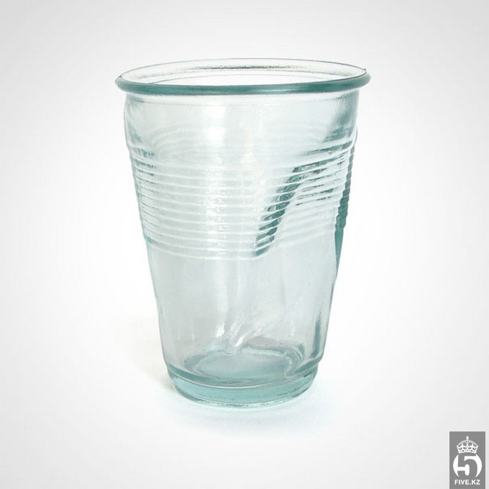
Скляний стакан у вигляді м'ятого пластикового, за задумом дизайнерів, повинен викликати у власників спогади про літні пікніки.
М'ятий пластик

Slide 3
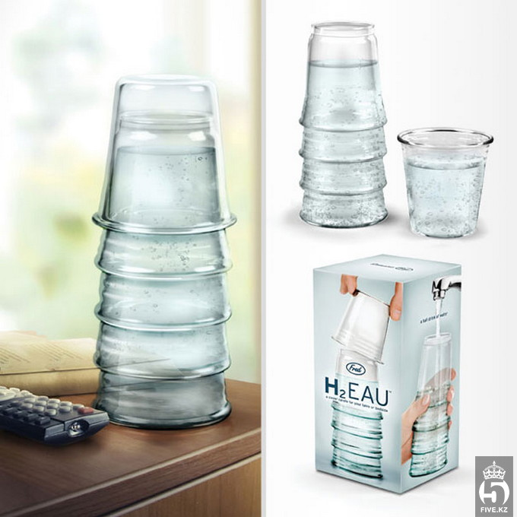
Це і склянка, і пляшка. Дизайнери — Blackstone the Magician.
Стопка пластикових стаканчиків

Slide 4
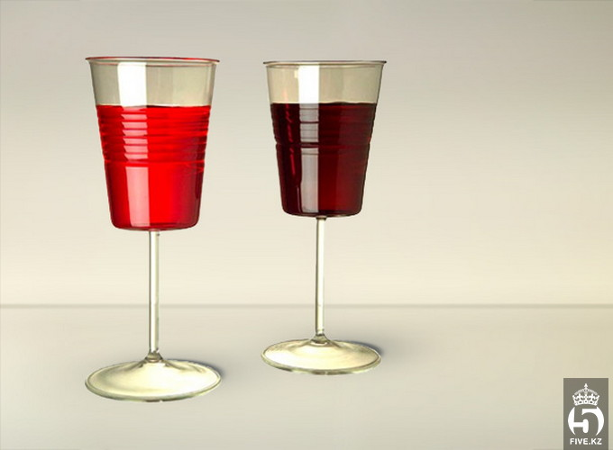
І ще одна варіація на тему пластикових стаканчиків від дизайнера Максима Велковского.
Винний пластик

Slide 5
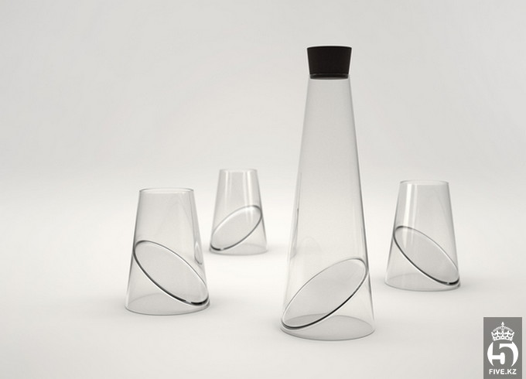
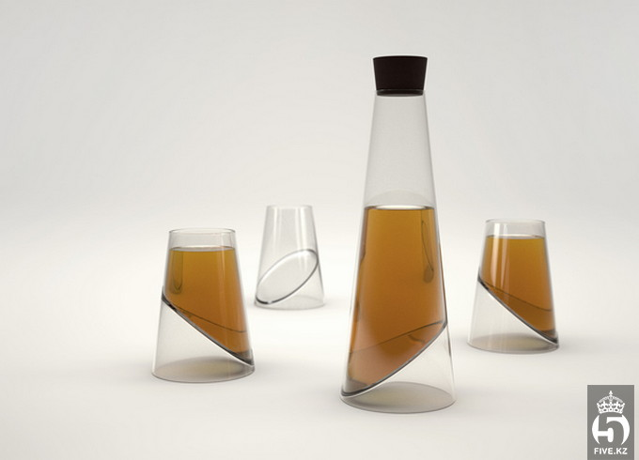
Так відразу і не зрозумієш, з якого боку наливати.
Розрізані склянки

Slide 6
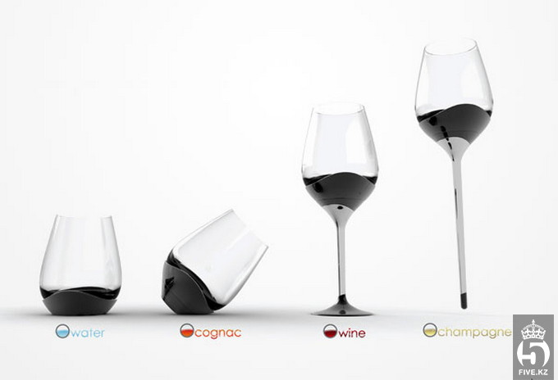
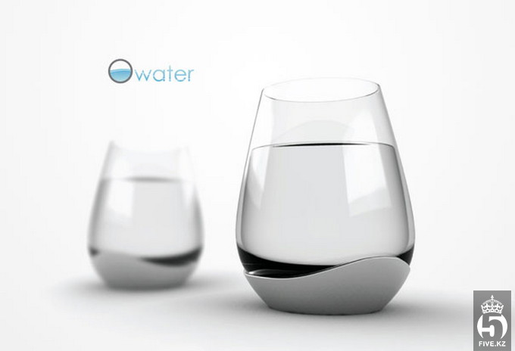
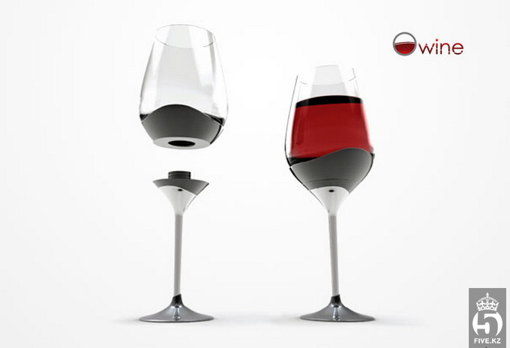
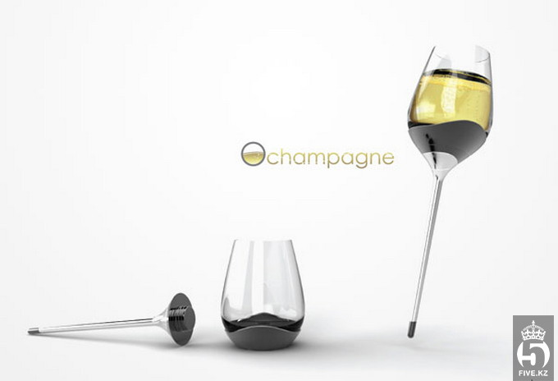
Один стакан і кілька нехитрих пристосувань носять назву EvOlverre і були придумані в Utopik Design. З EvOlverre можна пити воду, і вино, і коньяк, і шампанське.
Один стакан для всього

Slide 7
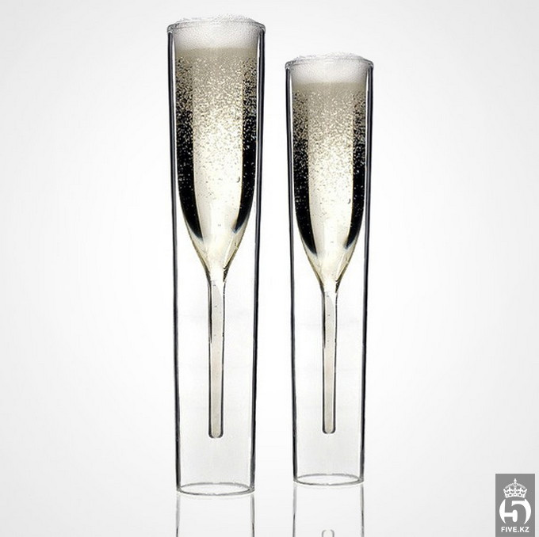
Високі, вузькі, тонкостінні келихи для шампанського називаються «флют» (флейта). Щоб було цікавіше, флют обернули в скляну трубку і позбавили підставки.
Загорнута «флейта»

Slide 8
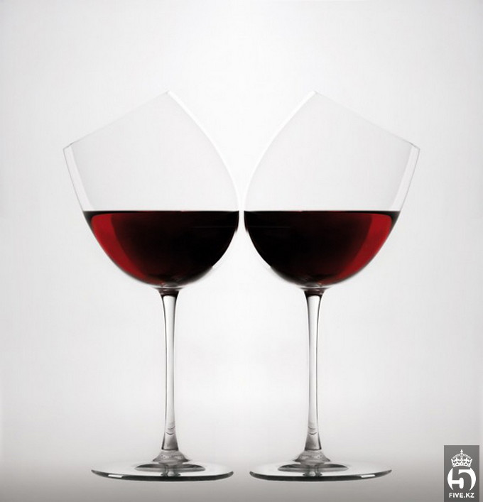
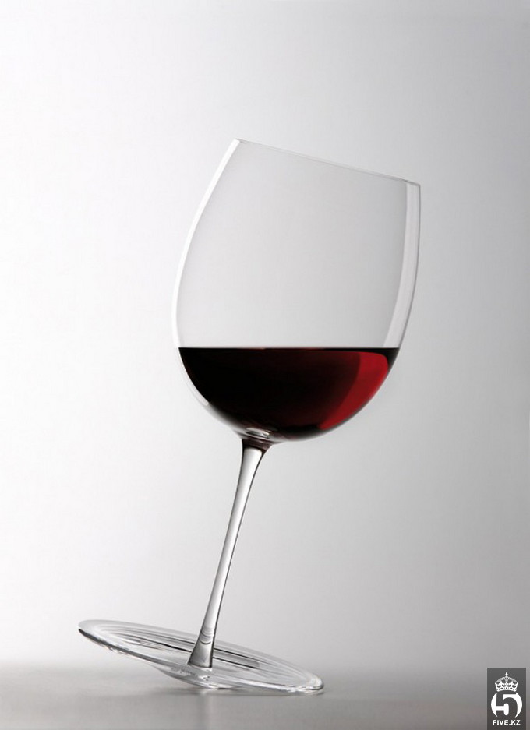
Серія експериментальних келихів від італійської дизайн-студії Gumdesign.

Slide 9

Щоб ні в кого не виникало сумнівів.
Наполовину повна

Slide 10
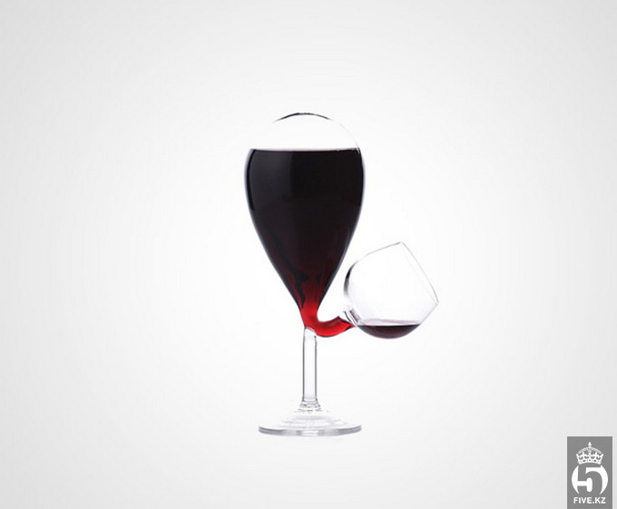
Японський дизайнер Коучі Окамото об'єднав винний келих з посудиною для вина. Колба Glass Tank, що нагадує атрибут хімічної лабораторії, використовує закони фізики. Як тільки з келиха отпивается рідина, він автоматично поповнюється з ємності з вином. З-за різниці тисків, вино ніколи не переллється через край келиха
Glass Tank

Slide 11
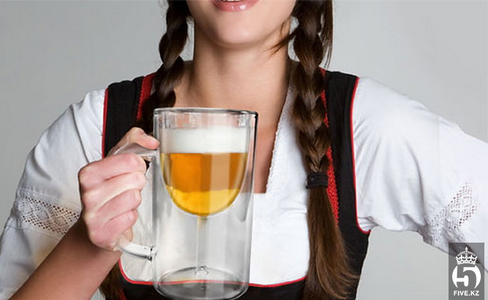
Винний бокал у вигляді пивної кружки. Для пива теж підійде.
Вайнштейн

Slide 12
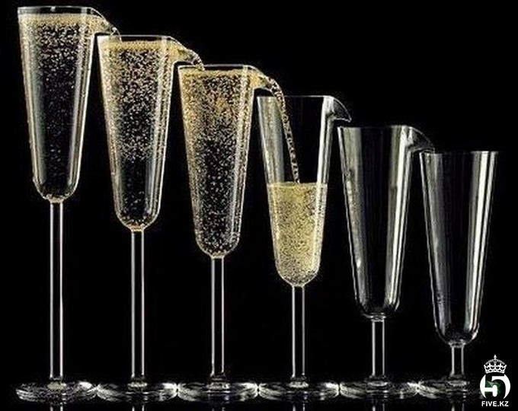
Zoe Stanton при створенні келихів для шампанського Fairshare Fountain керувалася почуттям справедливості — завдяки різній довжині ніжки і спеціальним носика пляшка шампанського буде поділена якраз порівну між шістьма персонами.
всім порівну

Slide 13
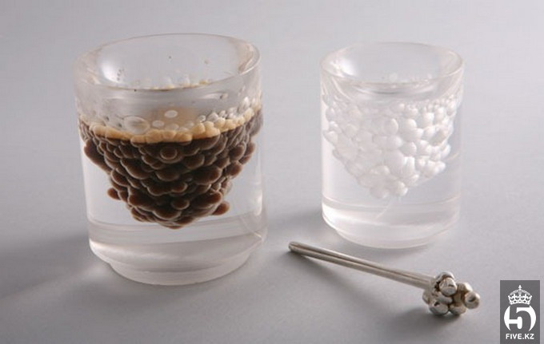
Студент факультету дизайну з Ізраїлю Gilad Davidi надав обрядом кавування легкості — в його склянці терпкий напій виглядає як хмара.
Кавова хмара

Slide 14
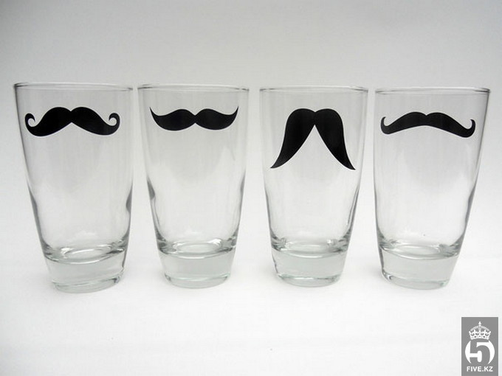
Щоб просто посміятися один над одним.

Slide 15
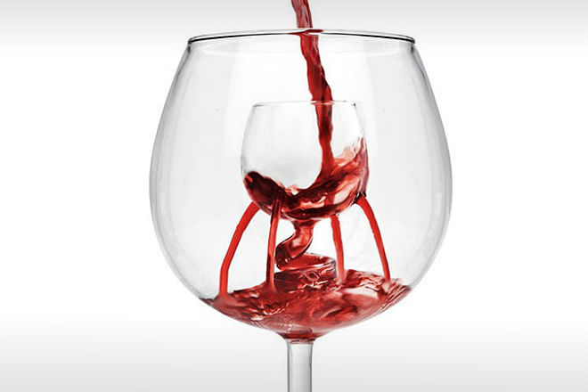
Келих Trevi поєднує функцію аератора. Всередині основного келиха вбудований мініатюрний келих з 9-ма отворами, що дозволяє наситити вино киснем. Крім функціональності келих має вельми ефектний дизайн. Вартість келиха Trevi — 22 долари.
Trevi

Slide 16
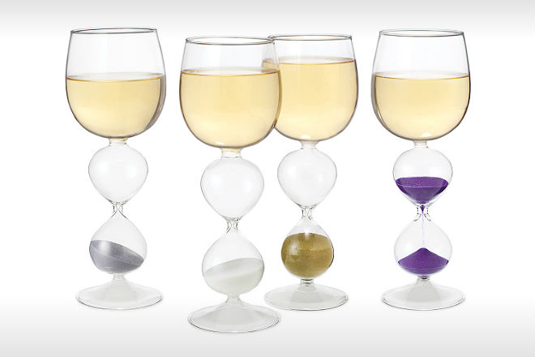
В келихи Hourglasses вбудовані пісочний годинник. Перед тим, як приступити до дегустації, келих необхідно перевернути, щоб запустити годинник. Пісочний таймер датований 10 хвилинами. Для того, щоб запустити годинник заново, доведеться спершу спорожнити келих. Вартість келиха Hourglasses складає 75 доларів.
Hourglasses

